Slide 1
Урок №168

Slide 2
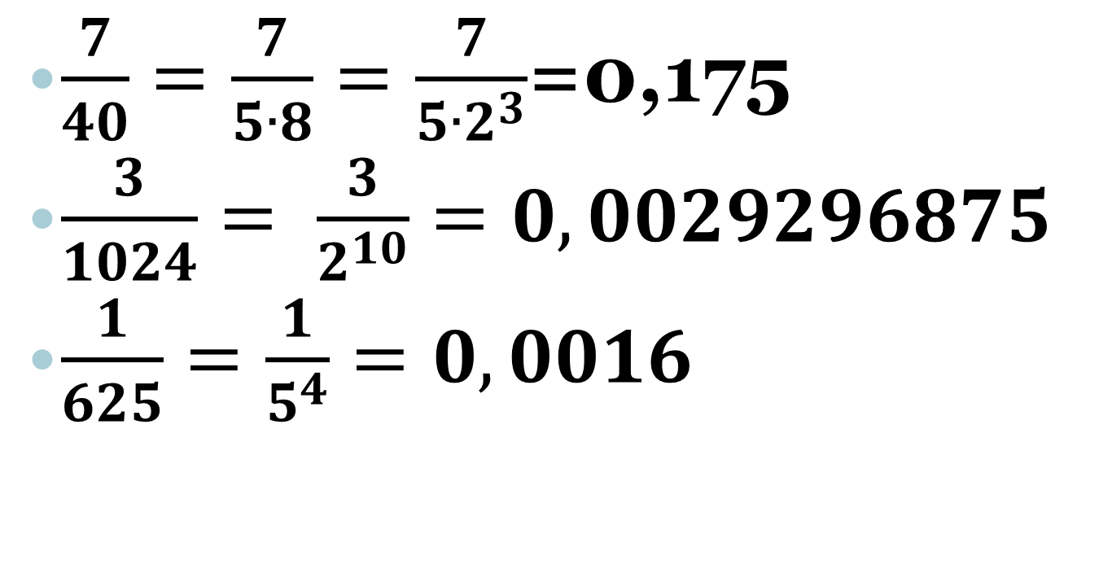
Примеры:
$\frac{7}{40}=\frac{7}{5∙8}=\frac{7}{5∙2^{3}}$=0,175
$\frac{3}{1024}= \frac{3}{2^{10}}=0,0029296875$
$\frac{1}{625}=\frac{1}{5^{4}}=0,0016$

Slide 3
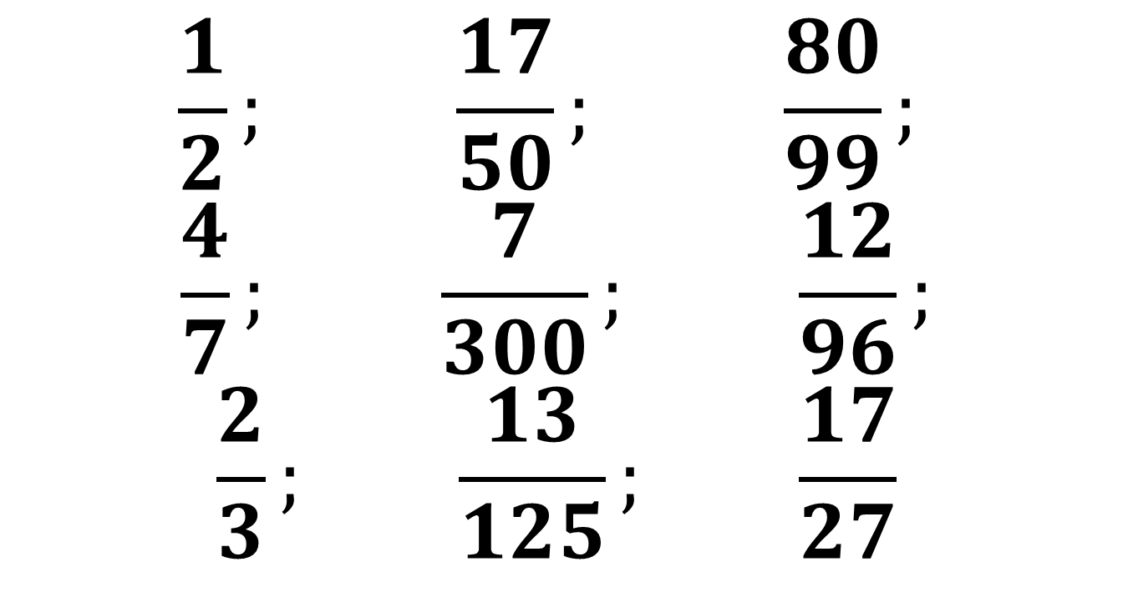
Задание 1
$$\frac{1}{2}; \frac{17}{50}; \frac{80}{99};$$
$$\frac{4}{7}; \frac{7}{300}; \frac{12}{96};$$
$$\frac{2}{3}; \frac{13}{125}; \frac{17}{27}$$

Slide 4
Проверка домашнего задания
№ 973 (3 строчка), № 974, №975 (а,б)
ОЦЕНИ СЕБЯ САМ!!!!!

Slide 5

Решаем вместе!
Ст. 194, № 976 -978,
РЕШАЕМ ВМЕСТЕ.

Slide 6


Slide 7
Решить самостоятельно:
Рабочая тетрадь №2 стр. 68
1 вариант №5а
2 вариант №5б
взаимопроверка

Slide 8

Домашнее задание…
п. 5.2, 1 группа: №976(в,г), 977.
2 группа: + № 978 (в-з)

